Slide 1


Python: Tratamento de Exceções
Prof. Eduardo Campos (CEFET-MG)
Python Aula 05

Slide 2


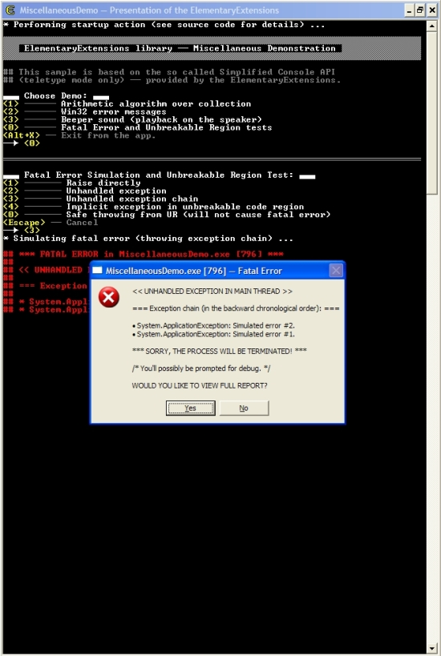
Tratamento de exceções
Fatal Error! E agora?!
Python Aula 05

Slide 3
Robustez
Robustez é a capacidade de um software continuar em operação corretamente mesmo em condições anormais.
Problemas: Como prevenir-se de erros em tempo de execução? Como contornar situações anormais?

Slide 4
Exceção
Exceção é um evento ocorrido durante a execução de um programa que desvia o fluxo normal de instruções.

Slide 5
Tratamento de Exceções
Tratadores de exceções são trechos de código responsáveis por tomar atitudes em resposta à ocorrência de uma exceção.
Em Python, os comandos do bloco try são os tratados.
Os comandos das cláusulas catch correspondem ao tratamento das exceções ocorridas no bloco try correspondente.

Slide 6
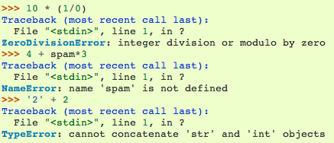
Try/Except
Python tenta executar o código de programa dentro do bloco inserido dentro do try.
Caso algum erro aconteça, uma exceção é levantada!
Seu programa é interrompido por alguma falha em tempo de execução.
except permite tratar as exceções levantadas. O programador define como lidar com estes erros inesperados!
Python Aula 05

Slide 7
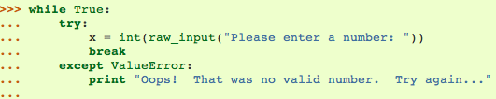

Try/Except
Você pode capturar vários tipos de exceção!
Python Aula 05

Slide 8
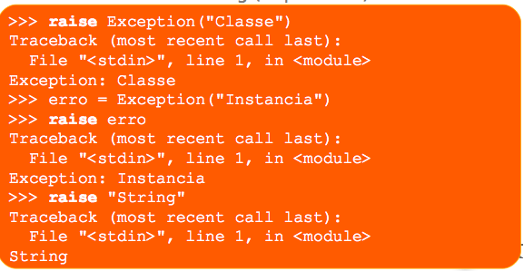
raise
Se você não desejar naquele bloco de código tratar a exceção, você pode optar por levantar a exceção para a chamada cujo o bloco foi chamado.
No final de contas, alguem tem que tratar exceção! Você está apenas adiando o inevitável! Importante quando você quer que outro desenvolvedor monte tratamento de exceções customizadas.
Python Aula 05

Slide 9
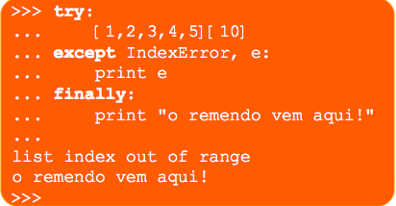
Finally
Tenta remediar a situação, última ação antes do estouro da exceção ou fim do try.
Sempre executado antes do fim de um comando try.
Python Aula 05

Slide 10
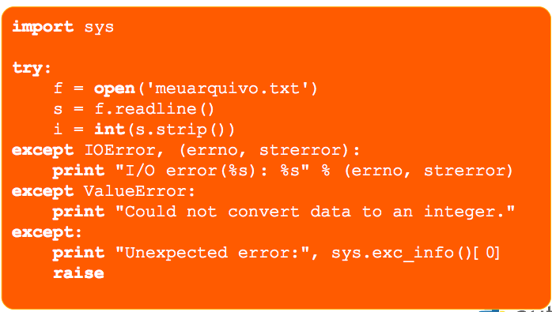
Exemplo
Python Aula 05

Slide 11
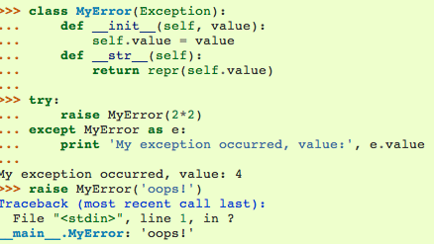
Você pode criar suas exceções!!
Sua classe deve herdar da classe diretamente ou indiretamente da classe Exception
Métodos redefinidos: __init__ e __str__
Python Aula 05

Slide 12
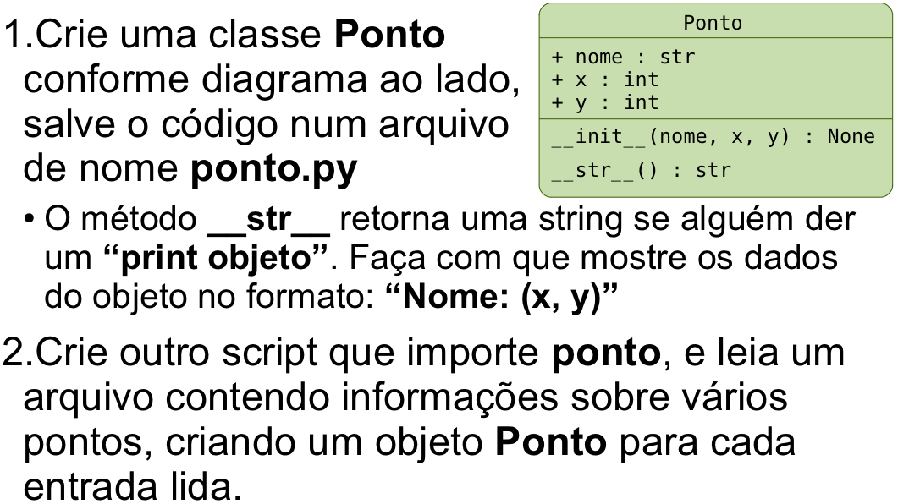
Exercício 01
Python Aula 05

Slide 13
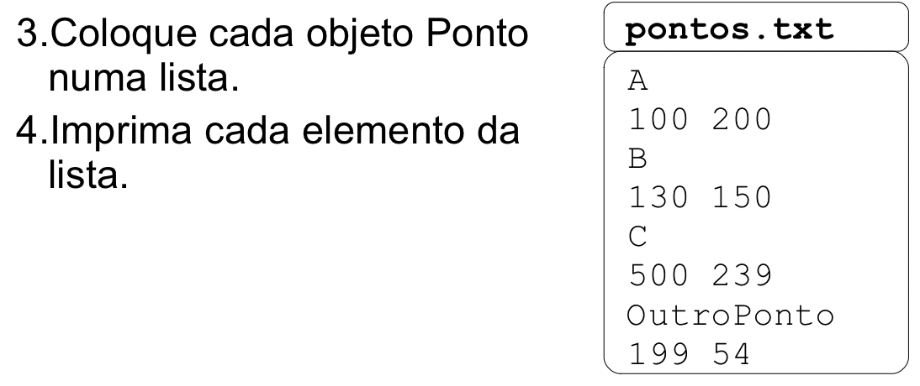
Exercício 01
Python Aula 05

Slide 14
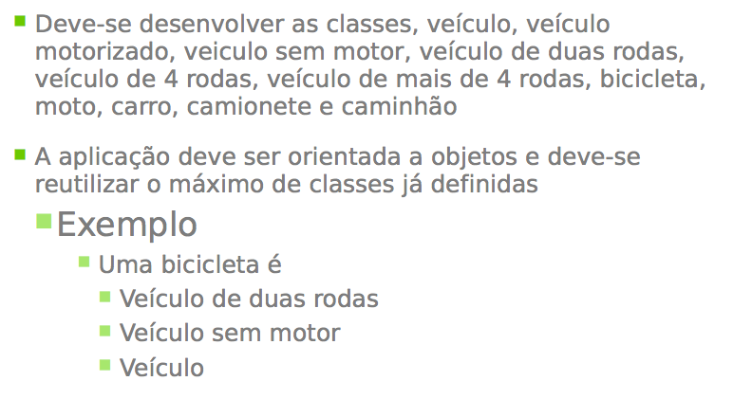
Exercício 02
Python Aula 05

Slide 15
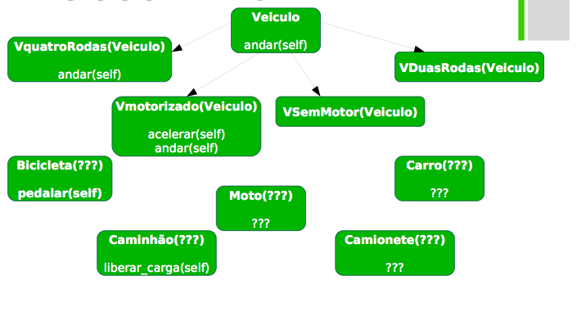
Exercício 02
Python Aula 05

Slide 16
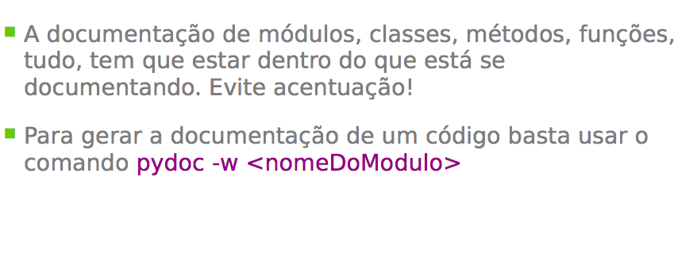
Documentação
Python Aula 05

Slide 17
Exercício 03
Gere a documentação dos módulos desenvolvidos no Exercício 02.
DICA: Procurar no HELP do comando pydoc como fazer para gerar a documentação de um pacote com vários módulos
Python Aula 05

Slide 18
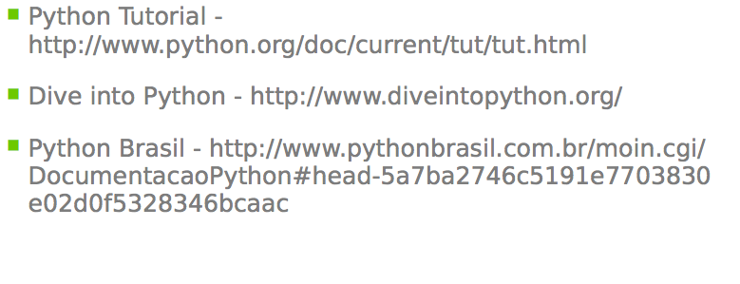
Referências
Python Aula 05

